Slide 1
Pótpályázati tájékoztató 2022/2023 tavasz
Erasmus, Bilaterális, CEEPUS, DD
Legfontosabb lépések
és tudnivalók
Pótpályázati időszak: 2022. május 05. – május 16. (hétfő) 12:00
Tóth-Boda Csilla Dalma
Nemzetközi koordinátor

Slide 2
Tartalom
Tervezési fázis - mérvadó szempontok
Jelentkezés menete – MOB regisztráció, elengedhetetlen feltöltendő dokumentumok, formanyomtatvány
Éljen, nyertem! – Mik a további tennivalók?

Slide 3
Tervezési fázis
Körültekintő intézményválasztás: https://corvinus.mobilitymanager.hu/intezmenyek/?
- ország → megélhetési lehetőség, beutazási szabályok (pl. Covid), személyes biztonság
- partneregyetem → választható tématerületek, első öt helyen saját képzésével megegyező!
- oktatás nyelve → amivel az igazolható nyelvtudás megegyezik
- kurzuslista → releváns az itthoni kötelezően válaszható tárgyakkal
- ESN → gyakorlati kérdésekkel a diákszervezethez is fordulhatnak
Élménybeszámolók: https://www.uni-corvinus.hu/fooldal/kepzes/nemzetkozi-lehetosegek/hallgatoknak/erasmus-reszkepzes/#accordion-item-hallgatoi_elmenybeszamolok
- Szálláslehetőségek
- Helyi közlekedés
- Megélhetés
-Tanulmányok mellett egyéb szabadidős, kulturális lehetőségek, helyi tevékenységek

Slide 4
Jelentkezés menete
MOB regisztráció: Mobility Manager - Hallgató -=- [Budapesti Corvinus Egyetem]
- adatok helyes kitöltése
- a megjelölt intézmények (max. 10 db lesz figyelembe véve) sorrendjének ellenőrzése, jelentkezési lap adatainak kimásolása (wordbe: ctr+c – ctr+v) → későbbi visszanézhetőség
- a MOB elmenti az adatokat, így akár másnap is folytathatják a pályázást
- sorrenden és az adatokon változtatni a pályázat benyújtása után NINCS lehetőség semmilyen formában
Feltöltendő dokumentumok: nyelvvizsga bizonyítványok, egyéb szakmai tevékenység + Kreditigazolás Neptunból: információ → ált.nyomtatványok → kreditigazolás
- Csak azokat a nyelvvizsgákat vesszük figyelembe, amit a MOB-ba feltölt!
- Fájlonként maximum feltölthető méret: 20 MB
HÖK által létrehozott űrlap kitöltése: diákszervezeti tevékenységek
Ellenőrzés után véglegesítés: „Pályázat Benyújtása” gombra kattintva

Slide 5
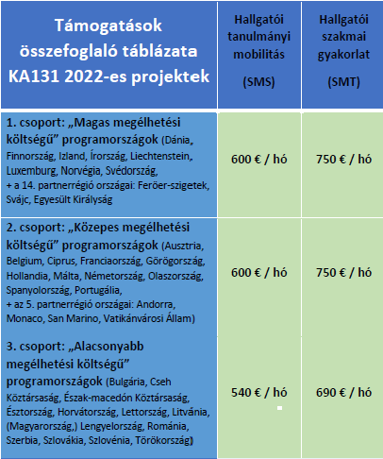
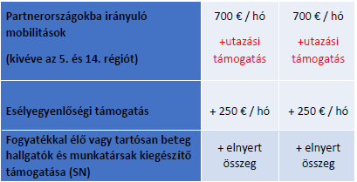
Erasmus+ ösztöndíjak és kiegészítő támogatások
+1 lehetőség: Hallgatói Szociális Bizottság által meghirdetett
Külföldi Részképzési Ösztöndíj
Extracurriculáris (Teljesítményalapú) Ösztöndíjak –
Budapesti Corvinus Egyetem (uni-corvinus.hu)

Slide 6
Utazás előkészítése
Hurrá, helyet nyertem, cserehallgató leszek! 🎉
Tájékozódás az elnyert ország és partneregyetem kapcsán
- szállás, repülőjegy, esetlegesen vízum, egészségbiztosítás (EU kártya), közösségi oldalakon csoportokhoz való csatlakozás, beutazási szabályokról való tájékozódás, bankszámlanyitás
- A partnerintézmény → kurzuskínálat áttekintése, tervezés a tárgybefogadással kapcsolatban
- Érvényes nyelvvizsga újbóli ellenőrzése a partneregyetem elvárásainak fényében
Online Learning Agreement kitöltése: https://learning-agreement.eu/
Beszkennelt kötelező melléklet → kötelezően választható tárgyakra való befogadás → tárgyfelelős beleegyezésével
Kedvezményes Tanulmányi Rend (KTR): maximum négy tárgy vehető fel → nem javasoljuk cserehallgatóinknak, hogy ne kelljen két helyre koncentrálni. Csak szakfelelőssel való egyeztetés UTÁN, ha mégis elengedhetetlen.

Slide 7
corvinus.erasmus@uni-corvinus.hu
double.degree@uni-corvinus.hu
esncorvinus@esncorvinus.com
hszb@uni-corvinus.hu

